Slide 1
Eliömaailman luokittelu

Slide 2
Eliöiden luokittelu, taksonomia
Carl von Linné loi 1700-luvulla pohjan eliöiden luokittelulle
Perustui kasvien ja eläinten rakenteellisiin ominaisuuksiin
Lajien kaksiosainen tieteellinen nimi
Nykyisin geeni- ja molekyylitutkimukset tarkentavat eliöiden luokittelua → luokittelu muuttuu jatkuvasti!
Erityisesti tieto yksisoluisten eliöiden määrästä ja monimuotoisuudesta kasvanut

Slide 3
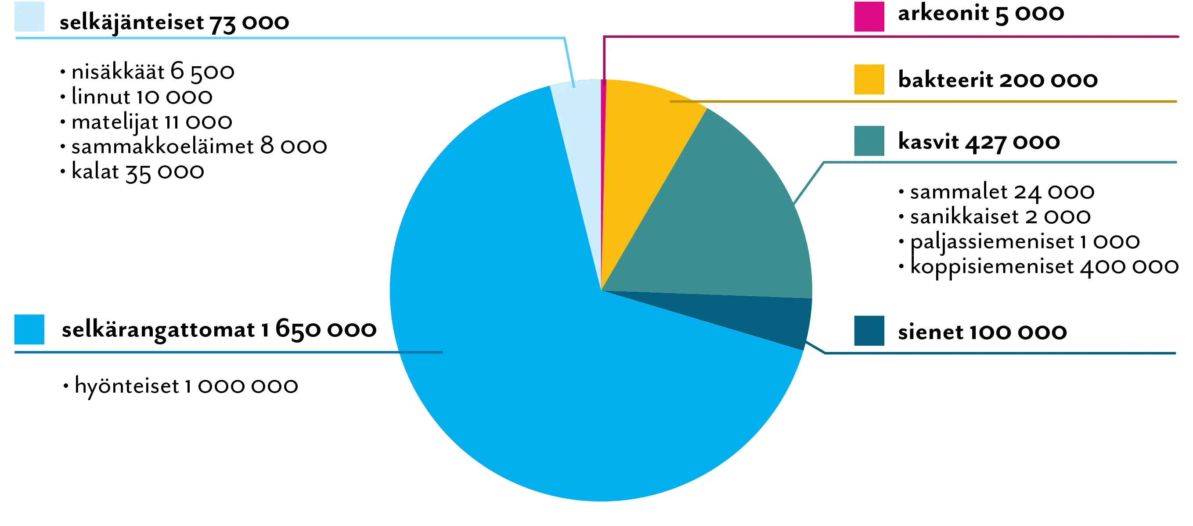
Tunnistettujen lajien määrä maapallolla

Slide 4
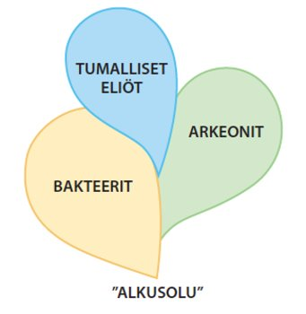
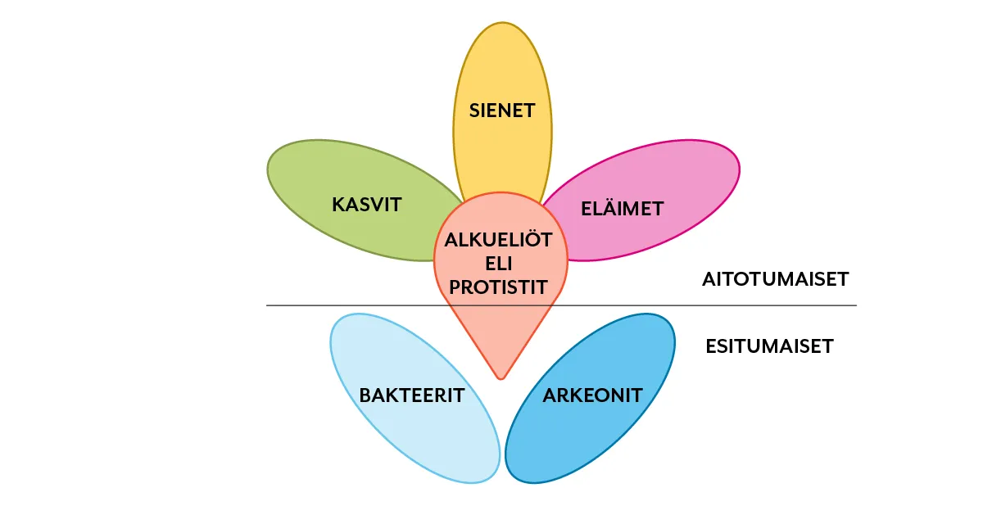
Aiempi luokittelu
Kolme domeenia (arkeonit, bakteerit ja tumalliset)
Alkueliöt omana kuntana

Slide 5
Nykyinen eliökunnan rakenne
Perustuu sukulaisuussuhteisiin → sukulaisuus määritellään periytyvien ominaisuuksien perusteella
Eliökunnan sukupuussa kaksi domeenia: arkeonit ja bakteerit
Tumalliset kuuluvat arkeonien domeeniin
Tumallisten kuntia: sienet, kasvit, eläimet
Alkueliöt jakautuu moneksi useaksi kunnaksi

Slide 6
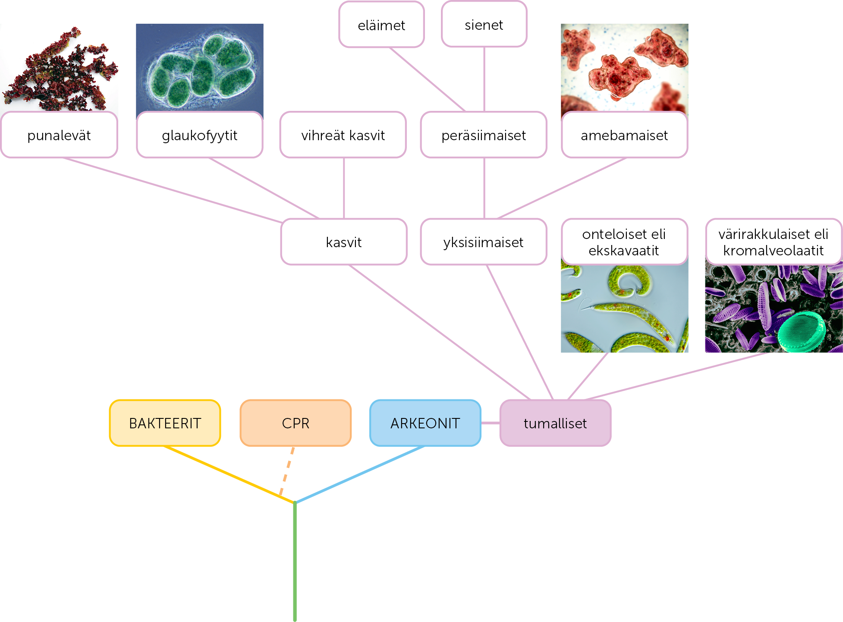

Slide 7
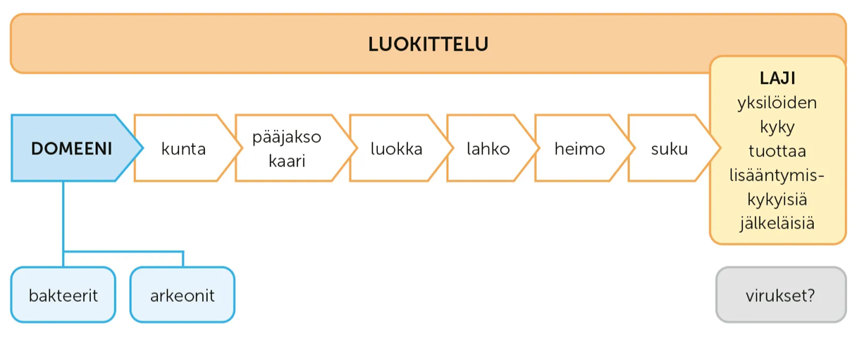

Slide 8
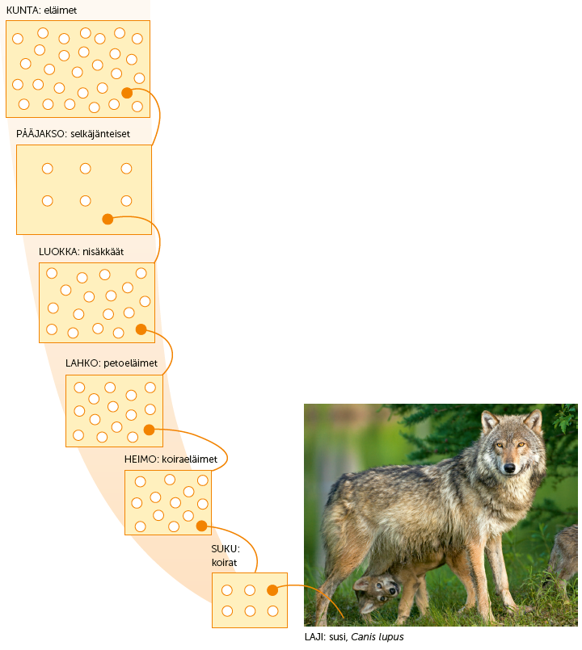
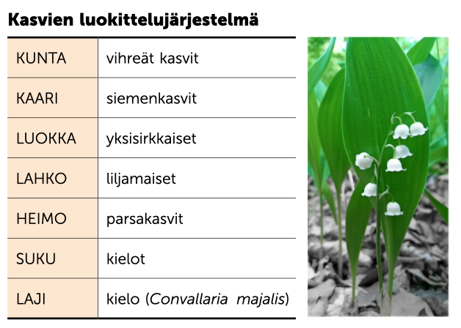
Luokittelujärjestelmä

Slide 9
Tumattomat
Bakteerit:
Yksisoluisia
Solussa soluseinä (mureiinia)
Omavaraisia (foto- ja kemosynteesi) tai toisenvaraisia (hajottajat, loiset, taudinaiheuttajat, symbiontit)
Suvuton lisääntyminen jakautumalla
Maailman vanhimpia eliöitä

Slide 10
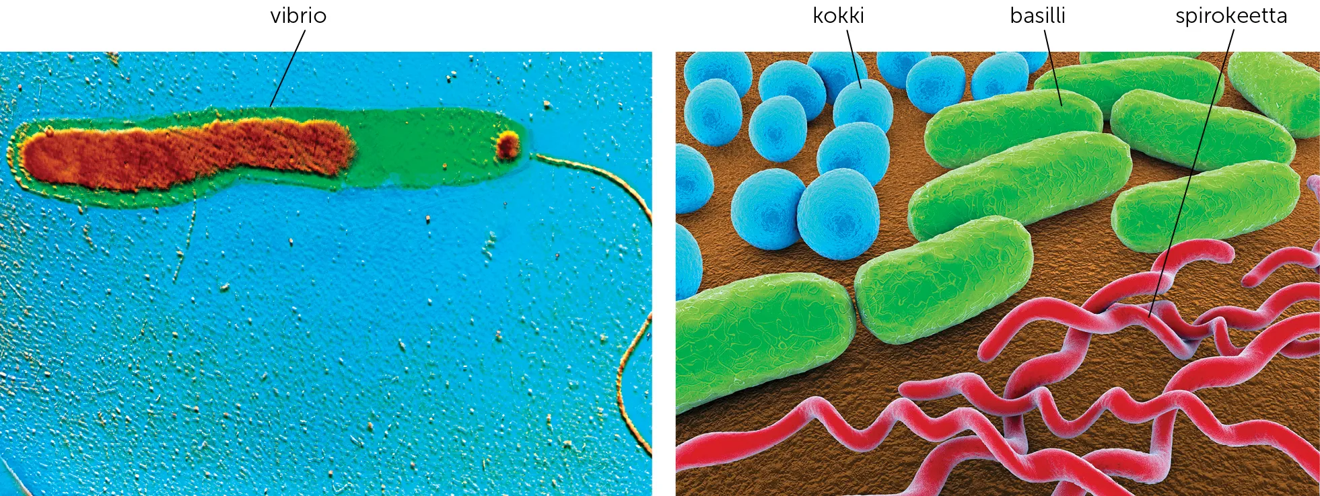

Slide 11
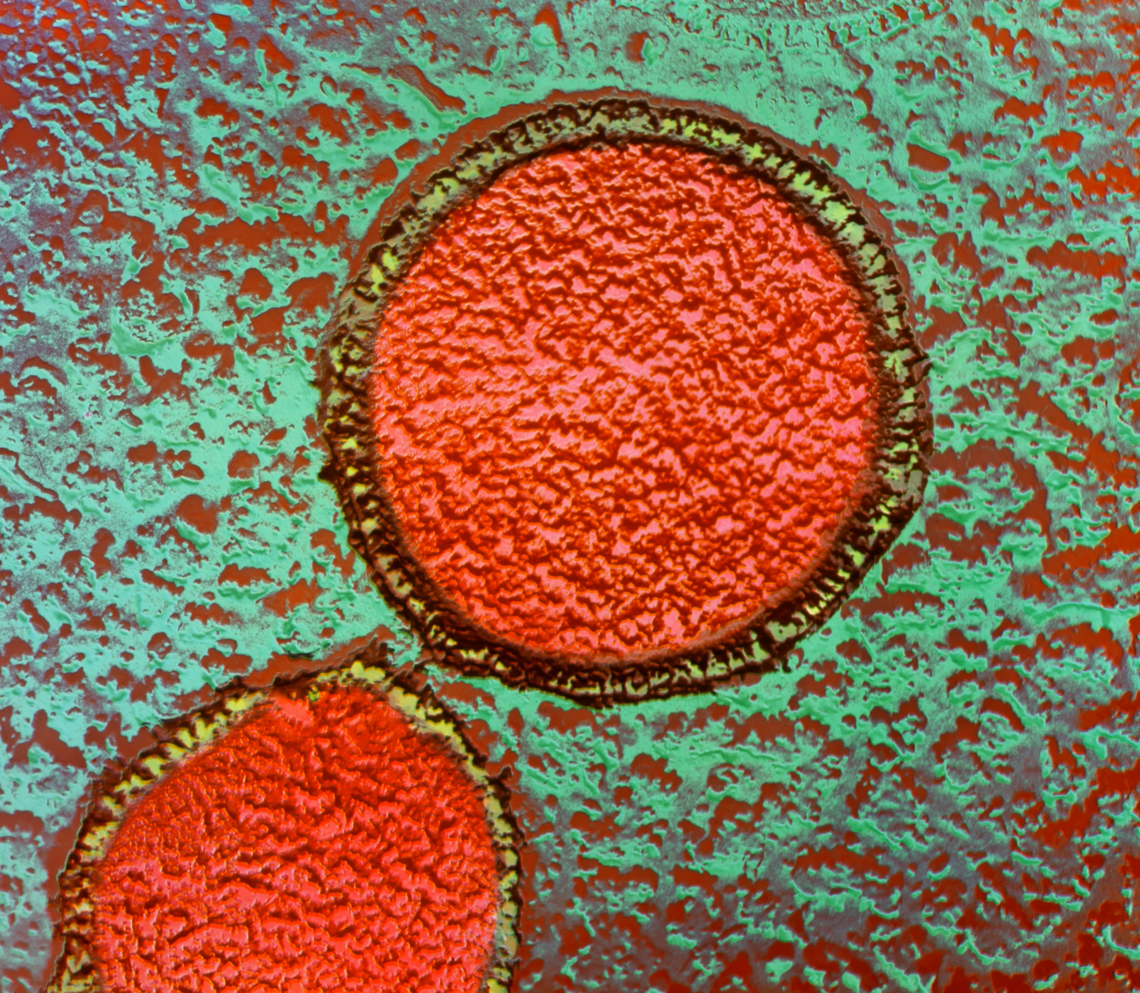
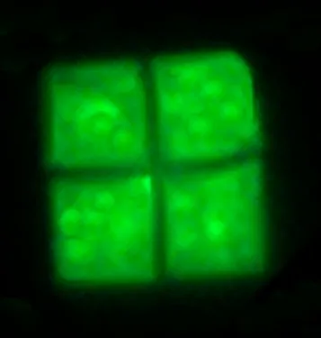
Arkeonit:
Yksisoluisia
Solussa soluseinä
Monet lajit selviävät ääriolosuhteissa
Mm. termofiilit, halofiilit
Suurin osa toisenvaraisia
Suvuton lisääntyminen jakautumalla

Slide 12
Tumalliset
Sienet:
Yksi- tai monisoluisia
Toisenvaraisia
Soluseinä kitiiniä
Suvuton ja suvullinen lisääntyminen
Hajottajia ja loisia

Slide 13
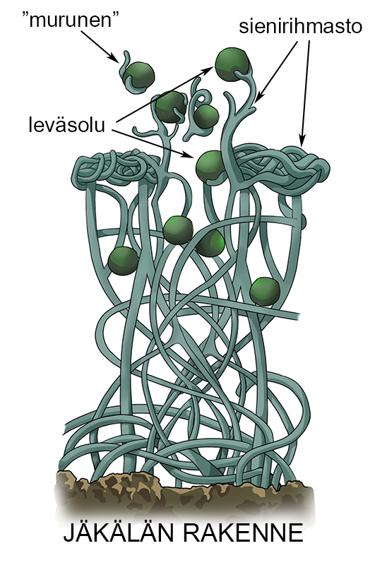
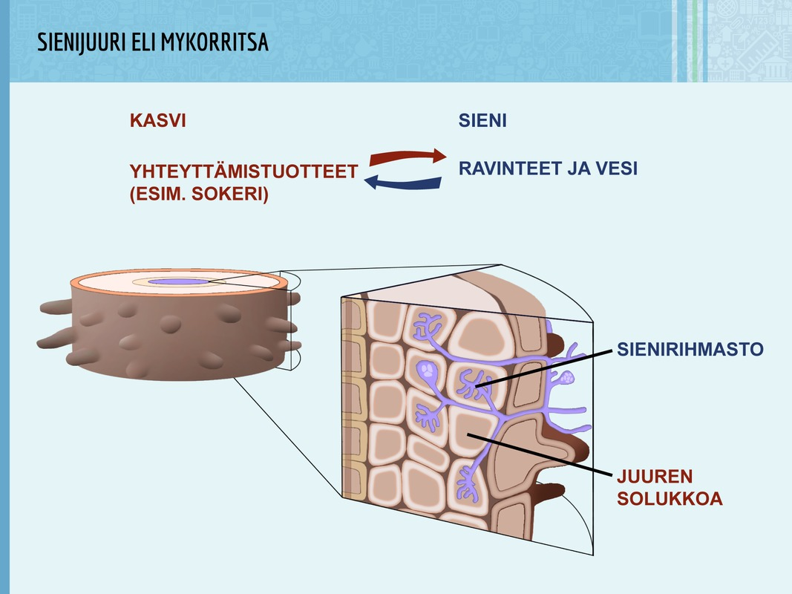
Sienillä tavataan symbioottisia suhteita kasvien kanssa → sienijuuri sekä levien kanssa → jäkälä

Slide 14
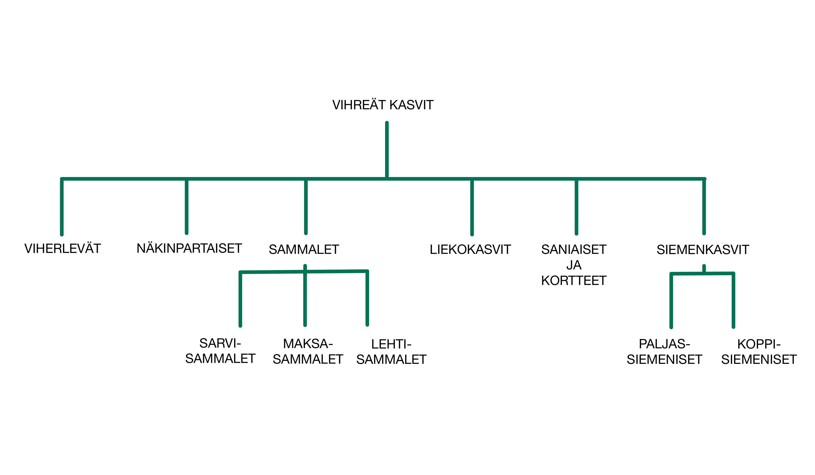
Kasvit:
Monisoluisia
Soluseinä (selluloosaa)
Omavaraisia: fotosynteesi
Myös loiskasveja
Itiö ja siemenkasvit

Slide 15
Eläimet:
Monisoluisia, soluissa ei soluseinää
Toisenvaraisia
n. 30 pääjaksoa
Esim. sienieläimet, niveljalkaiset, selkäjänteiset…

Slide 16
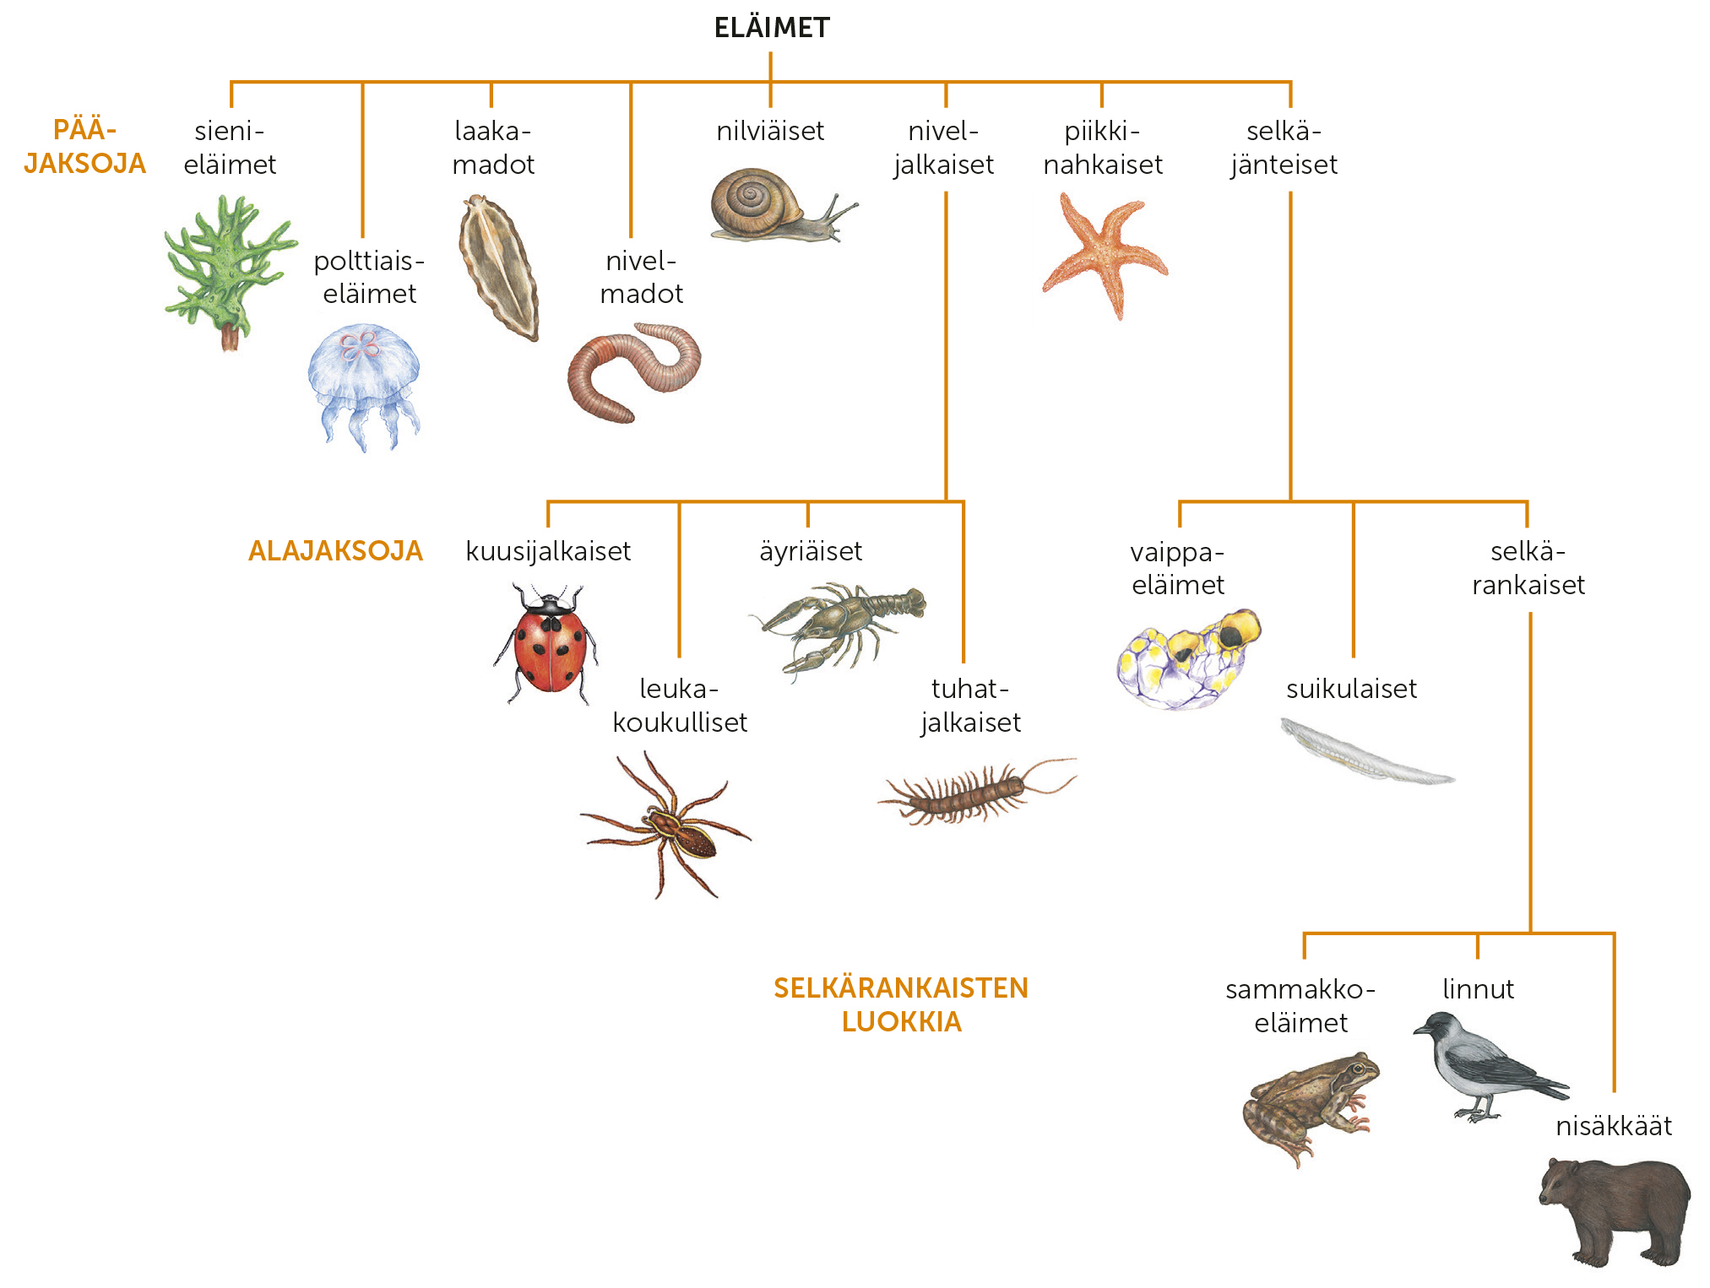

Slide 17
Muut tumalliset (alkueliöt):
Yksi- tai monisoluisia tumallisia
esim. kuntia:
Limasienet
Kromalveolaatit: mm. useat levät, itiöeläimet esim. malarialoisio, tohvelieläimet
Ekskavaatit: mm. silmälevät, unitautiloisio
Amebat

Slide 18
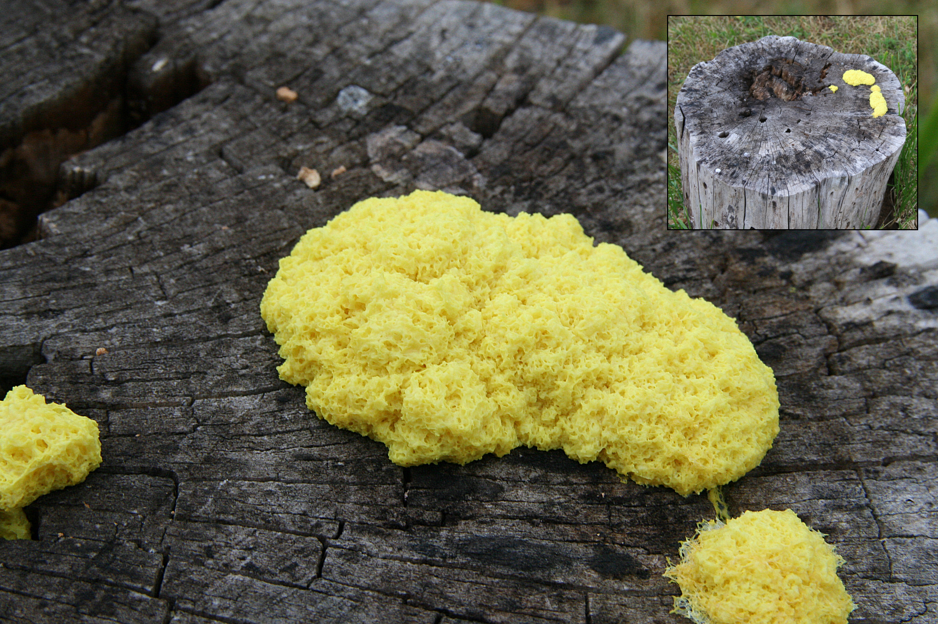
Limasieni
esim. paranvoi

Slide 19
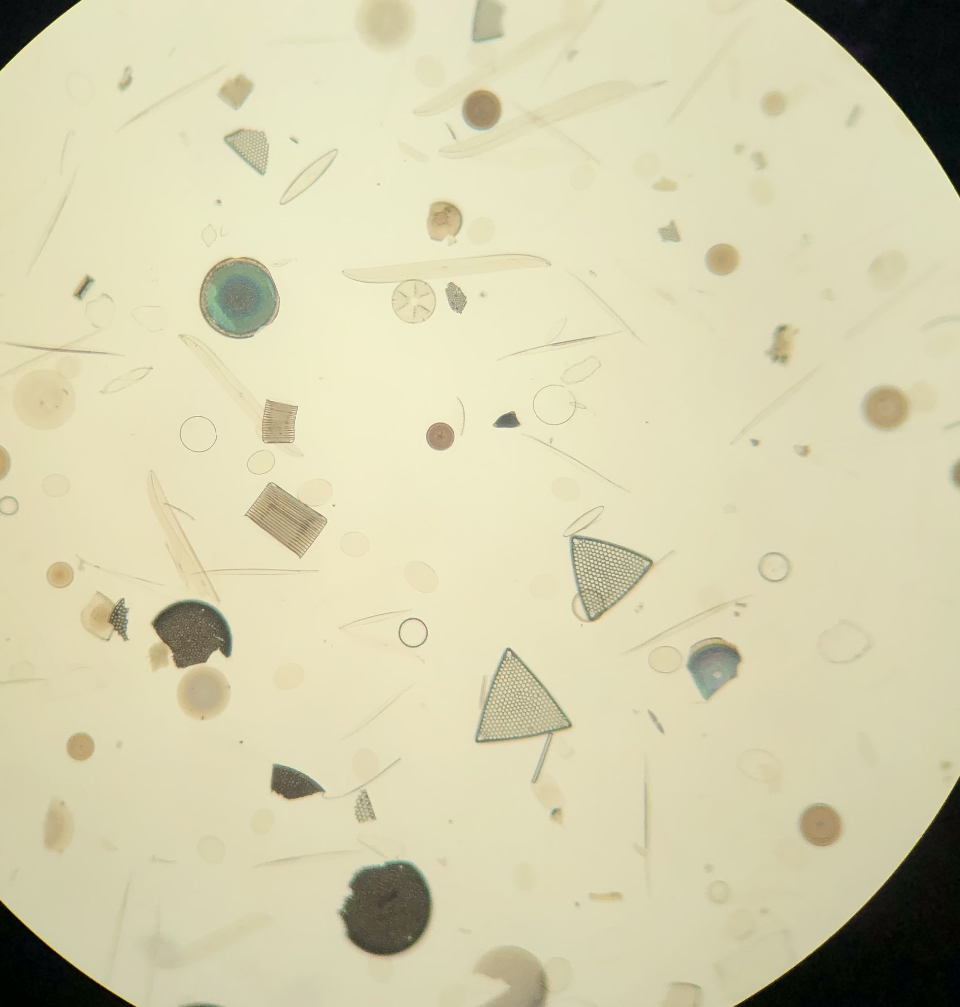
Piileviä

Slide 20
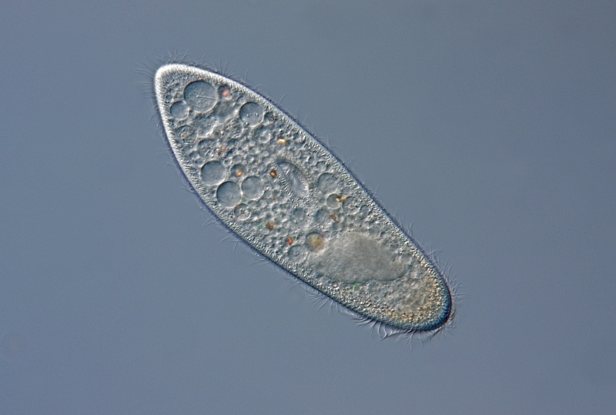
Tohvelieläin

Slide 21
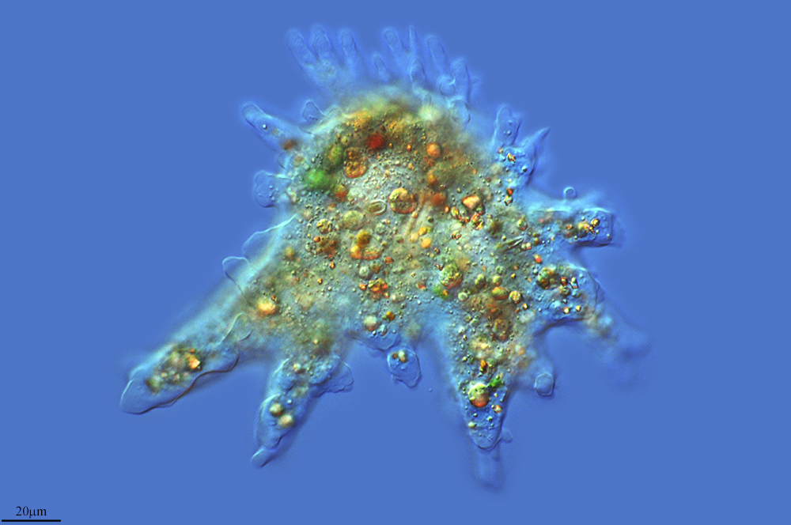
Ameba

Slide 22
Tehtävät
Kirjan tehtävä 1 ja 4 s. 98
Virukset:
Miksi viruksia ei pidetä eliöinä?
Mitä eliöille yhteisiä piirteitä niistä kuitenkin löytyy?

Slide 23
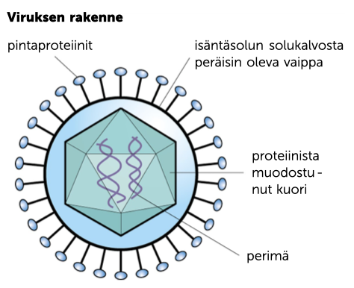
Virukset eivät ole eliöitä
Ei solurakennetta eikä omaa aineenvaihduntaa
Ovat eliöiden loisia → olemassaolo riippuvaista isäntäeliöstä

